Slide 1
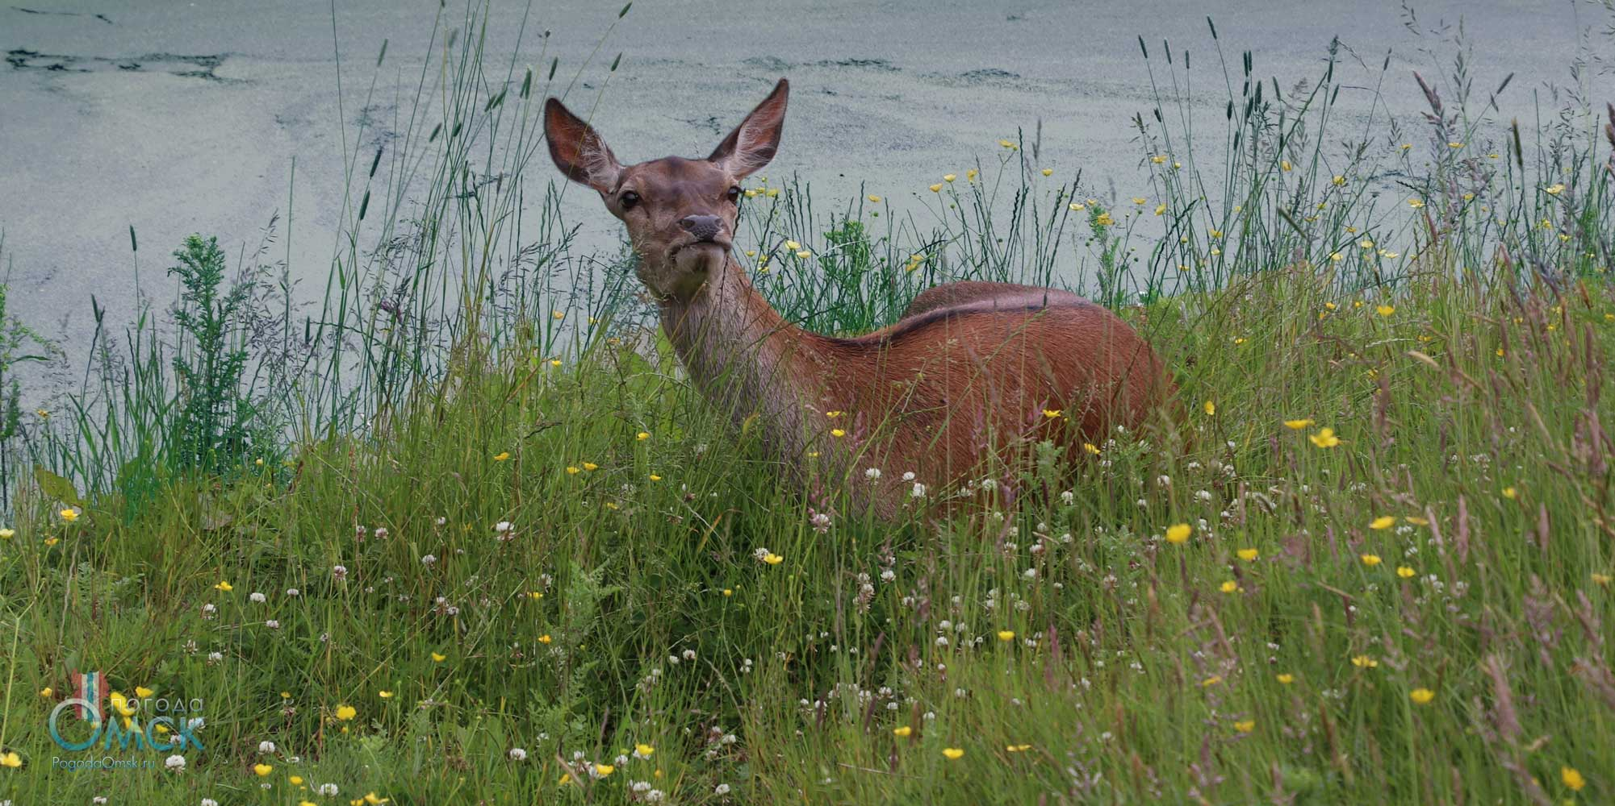
Презентацию составили: Жукова Г.С. Олифер М.Н.
Животные Ростовской области.

Slide 2
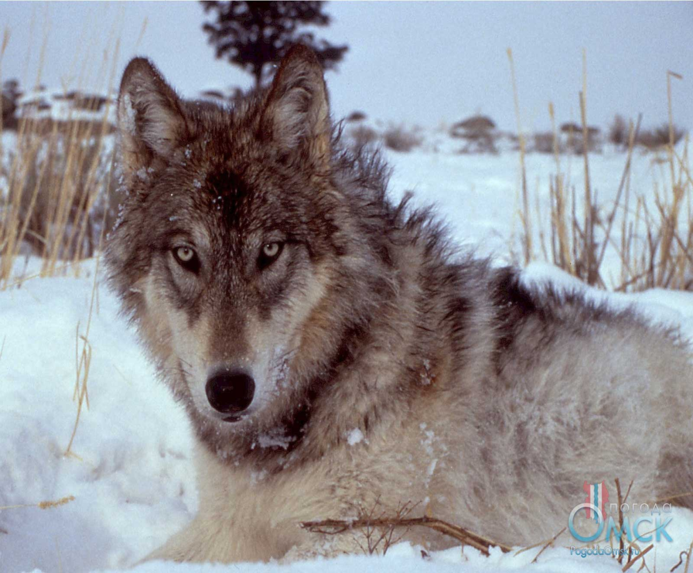
Волк (лат. Canis lupus) — млекопитающее рода Волки, семейства Псовые. Обитает в самых разнообразных ландшафтах, предпочитая открытые: лесостепи, степи, полупустыни, и по возможности избегая сплошных лесных массивов. Волк живёт в глухих местах и бродит далеко вокруг своего местообитания. Весной и летом живёт одиночно или парами, осенью семьей, зимою стаями. Охотится за млекопитающими и птицами, ест падаль и даже растительную пищу (овощи, дыни, арбузы). Спаривание в декабре-феврале, беременность девяти недельная. Волчиха приносит 4—6, редко больше, волчат, слепых в течение первых двух недель их жизни. Меньше всего волки живут в глухой, незаселённой тайге, где им мало пищи и трудно охотиться из-за глубокого рыхлого снега. В тундре держится оленьих кормовищ.

Slide 3
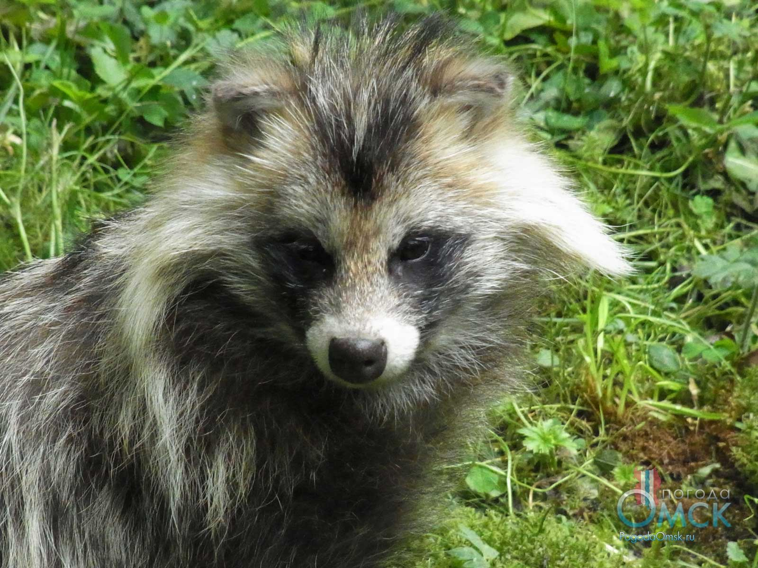
Собака енотовидная
Собака енотовидная (лат. Nyctereutes procyonoides) — млекопитающее семейства Псовые, рода Енотовидные собаки. Преднамеренно интродуцированный и саморасселяющийся вид. Обитает по заросшим берегам и поймам рек, на влажных лугах с займищами, в приречных лесах. По окрасу меха этот хищник очень похож на енота-полоскуна, особенно благодаря рисунку в виде маски на морде.
Зимний мех у енотовидной собаки длинный и толстый с плотным подшерстком, он защищает животное от низких температур, вплоть до -20.. -25°C.

Slide 4
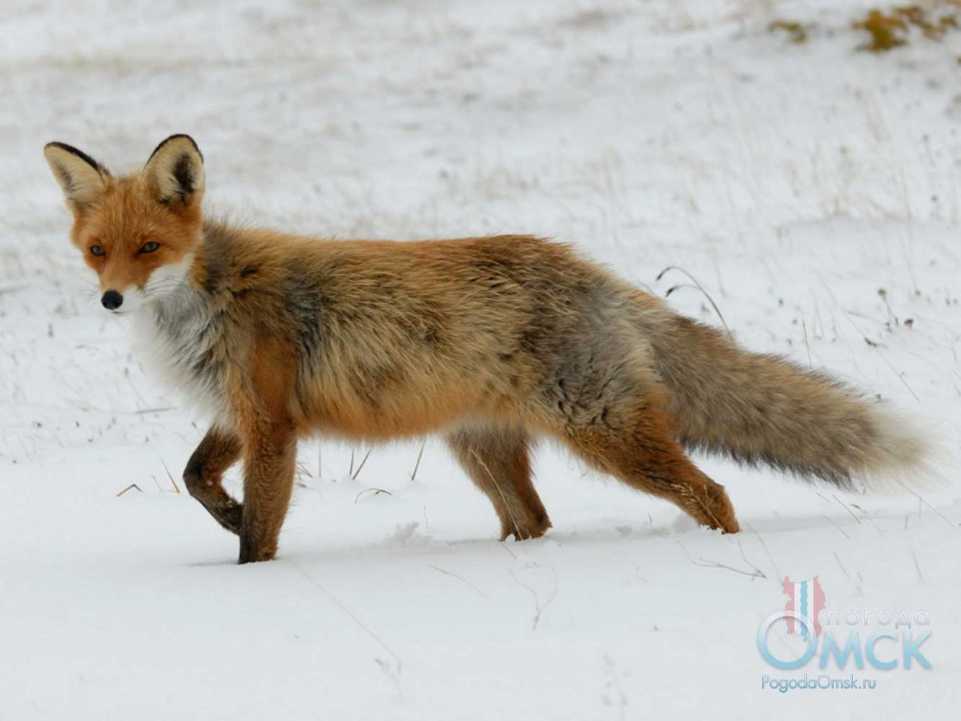
Корсак, или степная лисица
Лисица обыкновенная лат. Vulpes vulpes) — представитель семейства Псовые, рода Лисицы. Лиса отдаёт предпочтение лесостепи, открытым участкам с зарослями кустарника, предоставляющими множество укрытий.
Лиса не приурочена к определенной природной зоне, она встречается во всех широтных полосах от тундры до гор и пустынь. Обитая во всех природных зонах России лиса приспособилась к самым различным условиям существования.
В полосе тайги она сама вырывает глубокие норы с несколькими выходами в лесу, но может воспользоваться здесь и покинутым жильём других животных, например, барсуков. В степной зоне лиса часто занимает норы сурков. В тундре, как и в тайге, она копает свои норы.

Slide 5
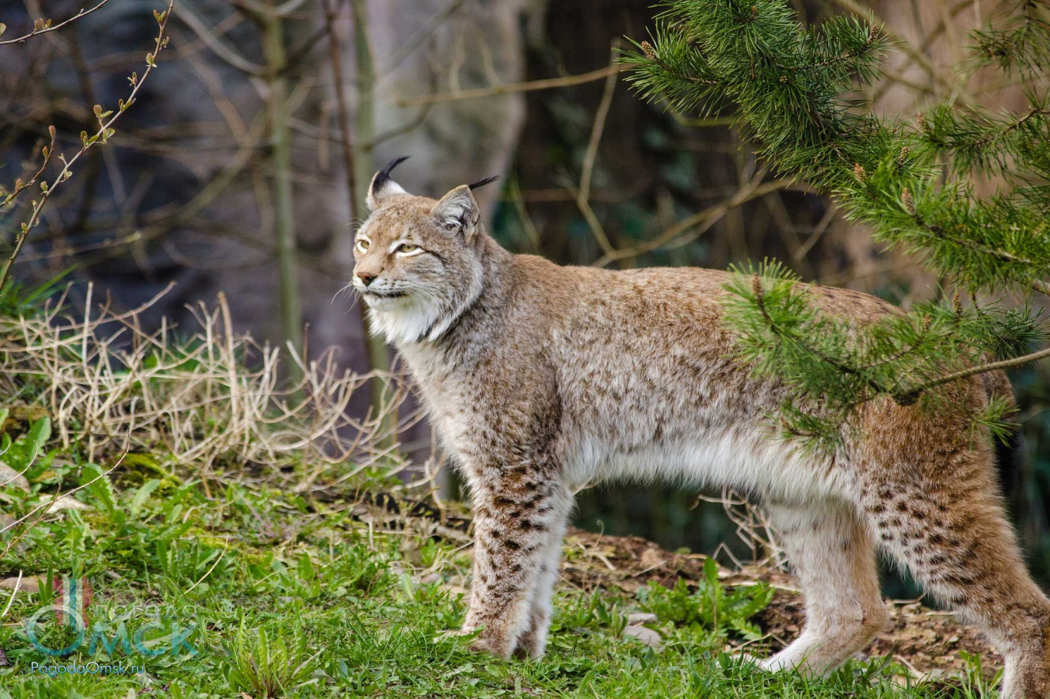
Рысь обыкновенная
Рысь обыкновенная лат. Lynx lynx) — вид животных из отряда Хищные, семейства Кошачьи, рода Рыси. Встречается на севере и северо-западе области в лесах с густым подлеском и буреломом, иногда заходит в лесостепь. Вид занесён в Красную книгу Ростовской области со статусом – «Редкие». Из четырех видов рыси, обыкновенная (евразийская) рысь является самым большим по размеру. Обыкновенная рысь размером с крупную собаку, длина тела составляет 80—130 см и 70 см в холке. Вес самок составляет в среднем 20 кг, взрослых самцов - 25 кг, очень редко может достигать до 35 кг.
Рысь имеет характерную внешность: короткий хвост, пучки чёрных волос (кисточки) на кончиках ушей, крупные лапы.

Slide 6
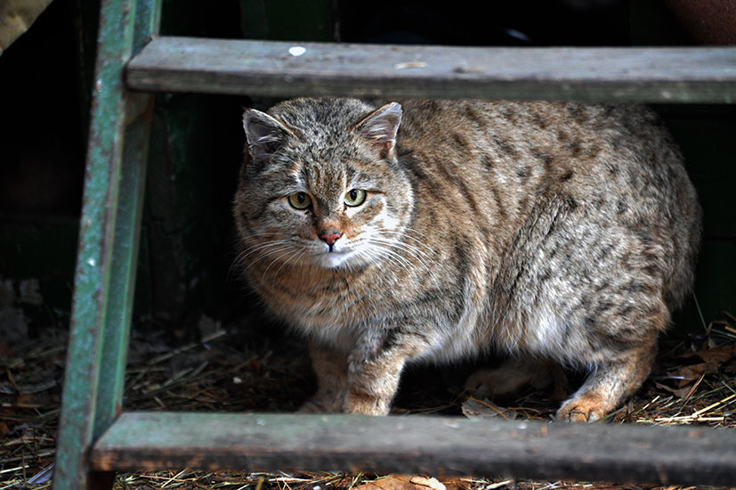
Кот степной
Кот степной (лат. Felis silvestris lybica) — млекопитающее семейства Кошачьи, рода Кошки, подвид Лесного кота (лат. Felis silvestris). Встречается в дельте и пойме Дона.

Slide 7
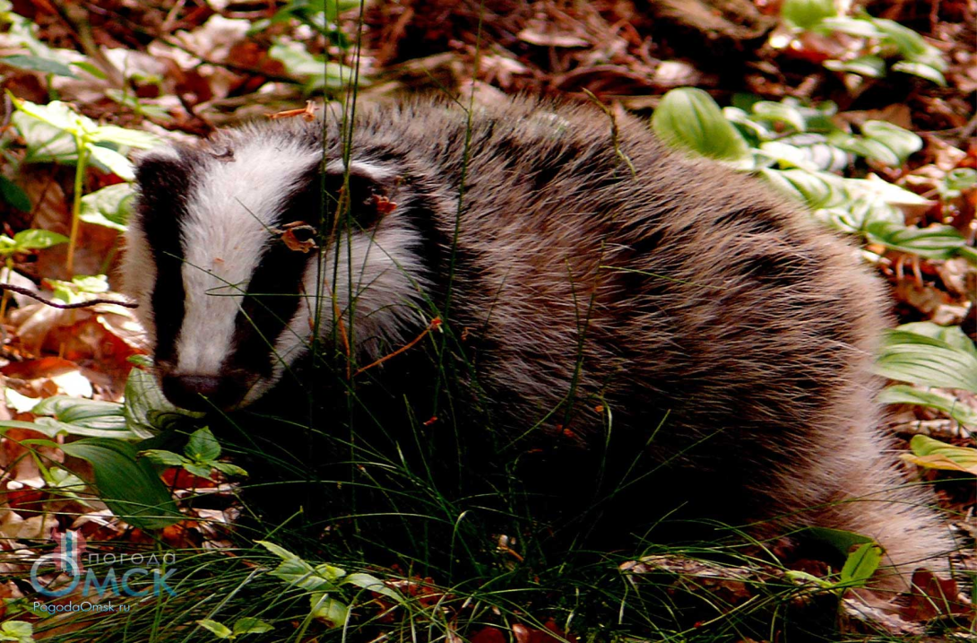
Барсук
Барсук — хищник, любящий одиночество. Живёт в вырываемых им самим норах с несколькими лазами и отдушинами для вентиляции.
Днём барсук охотится за мышами и змеями, ночью выходит за добычей в населённые человеком местности, есть сведения что в нагорных степях нападает на телят, жеребят и даже коров.
Полезны барсуки тем что истребляют грызунов, насекомых и их личинок; питаются, кроме того, червями, птичьими яйцами, птенцами, падалью; а также и растительной пищей: кореньями и ягодами.
Зимой барсук впадает в спячку; ранней весной самка приносит от трёх до пяти слепых детёнышей. Продолжительность жизни — до 12 лет. Тёмная окраска брюха барсука имеет значение цвета угрозы или предупреждающей окраски; защищаясь, барсук, как и чернобрюхий хомяк, ложится на спину.
Мясо, в особенности молодых, съедобно, жир считается целебным. Шкуры не пропускают воды, идут на чехлы для ружей, охотничьи сумки, коврики и т.д.

Slide 8
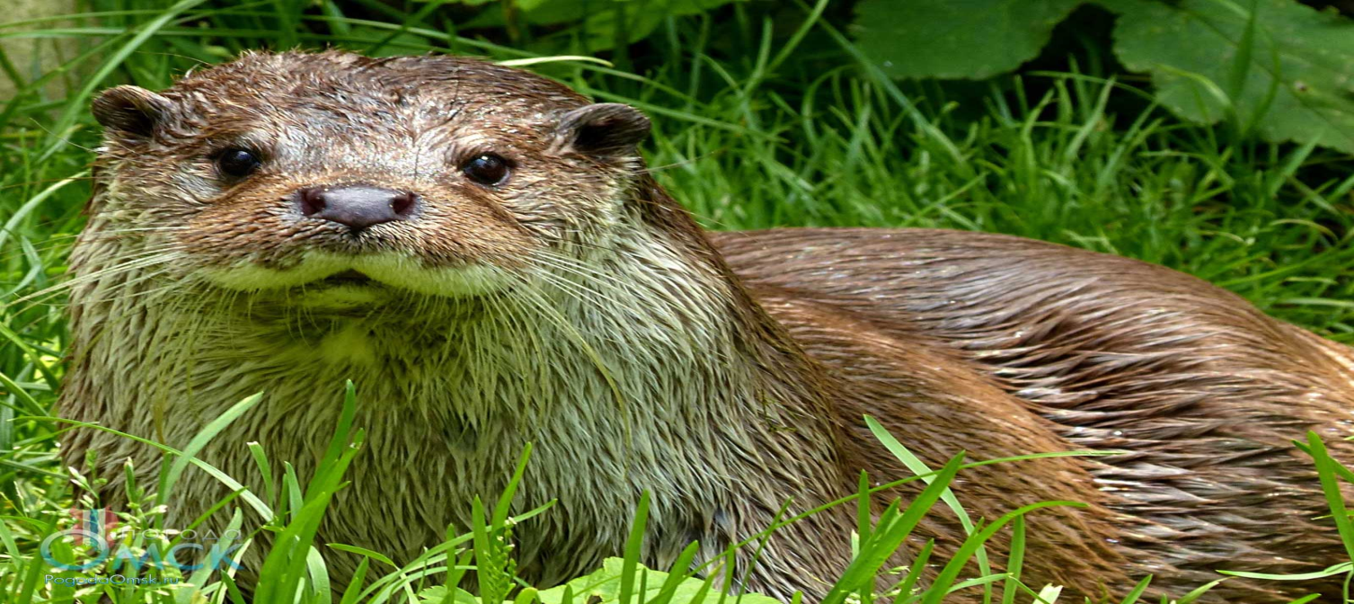
Выдра речная
Выдра, обыкновенная выдра, речная выдра, или порешня — хищник из семейства куньи, с весьма плоским черепом, верхняя поверхность которого в профиль образует почти прямую линию.
Живёт около озёр, ручьёв, по лесистым берегам рек (отсюда название «порешня»), в подземных норах, выход из которых всегда расположен приблизительно на полметра ниже поверхности воды. Ход длиною около двух метров ведёт косо вверх в поместительную сухую жилую камеру, выстланную травой; далее к поверхности земли ведёт второй более узкий ход, служащий для вентиляции. Имеются и запасные жилища. При наводнениях выдра спасается на деревьях, преимущественно на тех что с дуплами.

Slide 9
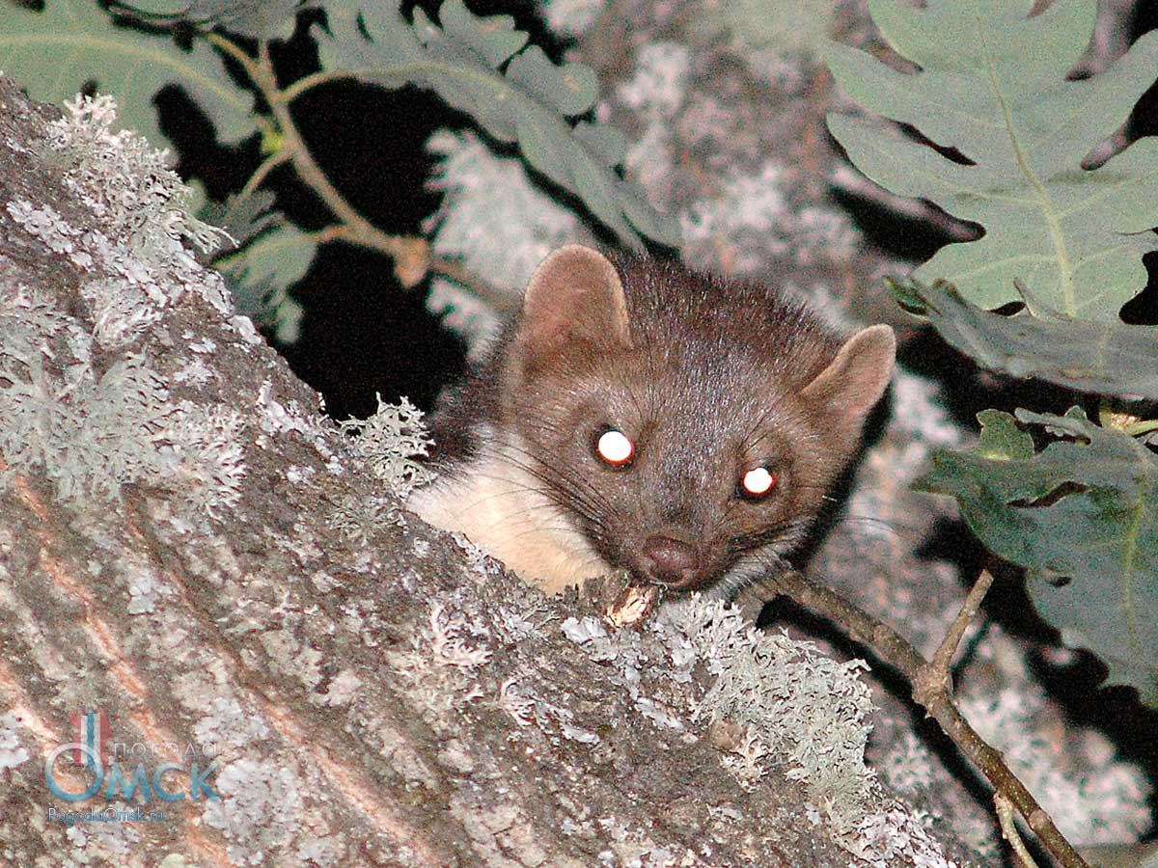
Куница каменная
Куница каменная (лат. Martes foina) — млекопитающее рода Куницы, семейства Куньи. Обитает в лиственных и смешанных редкостойных лесах, поселяется на опушках, в полях с зарослями кустарника. Каменная куница обитает на открытой местности с редколесьем и зачастую предпочитает каменистый ландшафт, что отразилось в её названии.

Slide 10
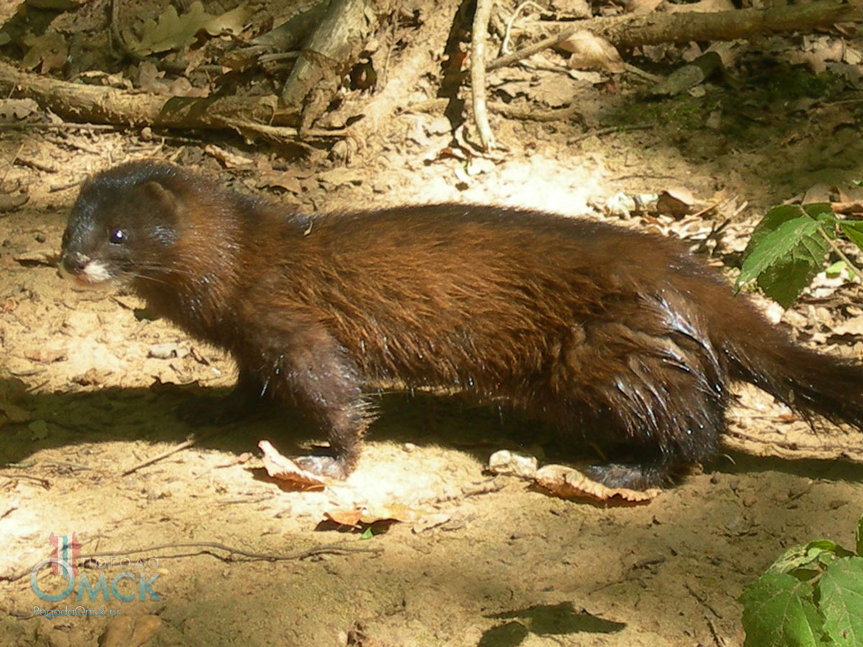
Норка европейская
Норка европейская (лат. Mustela lutreola) — хищное млекопитающее семейства Куньи. Ареал охватывает лесную, реже лесостепную природные зоны. Селиться по долинам и берегам глухих лесных рек, берегам ручьев, озёр, прудов, болот, пойменным зарослям кустарника и тростника. Норка европейская отличается от норки американской, кроме прочего тем, что на подбородке белое пятно захватывает нижнюю и верхнюю губы.

Slide 11
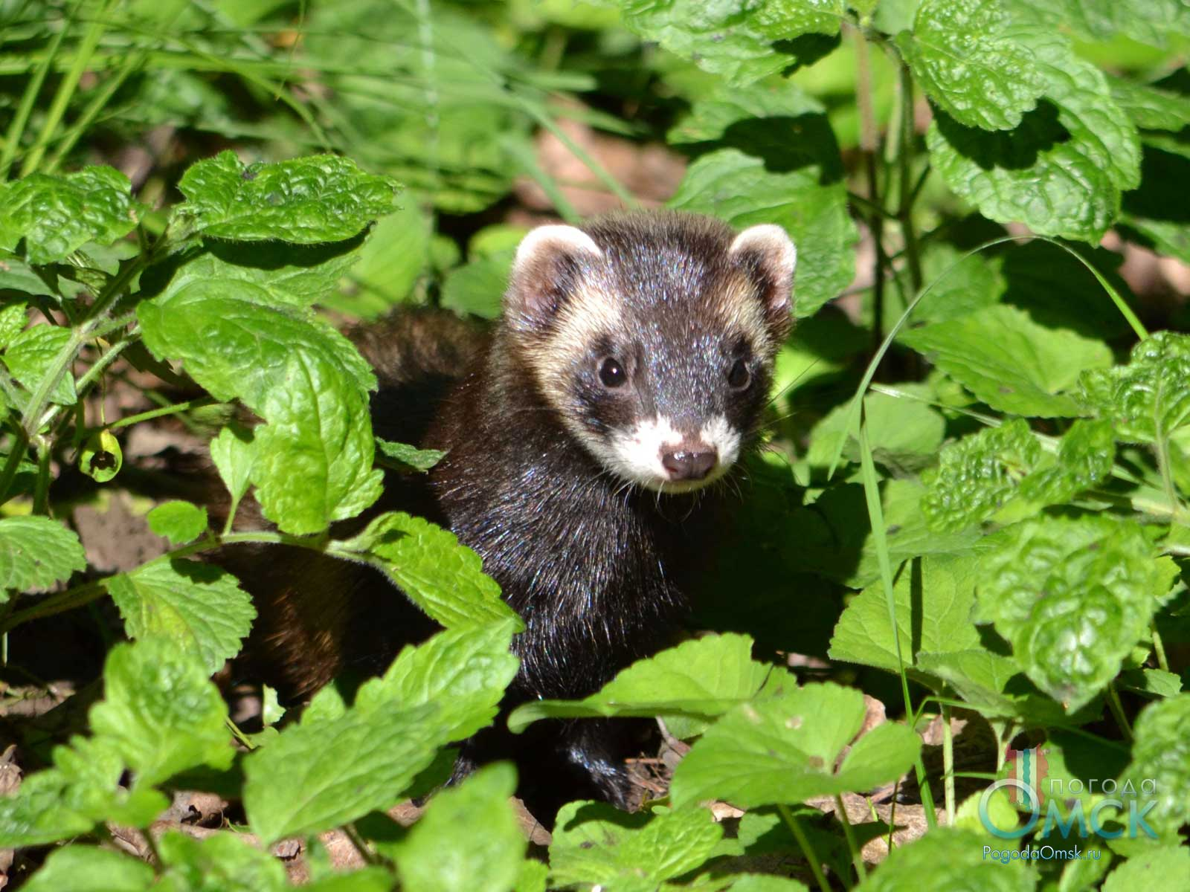
Хорёк лесной
Хорёк лесной (лат. Mustela putorius) — млекопитающее семейства Куньи, рода Хорьки. В Ростовской области встречается в небольших лесных массивах и отдельных рощах. Вид занесён в Красную книгу Ростовской области со статусом – «Неопределенные по статусу». Морда вытянута, с широкими закругленными ушами, с контрастным рисунком, напоминающим маску. Туловище у хорька вытянутое и гибкое, относительно массивное, длиной 29-48 см, масса - 0,6-1,9 кг.

Slide 12
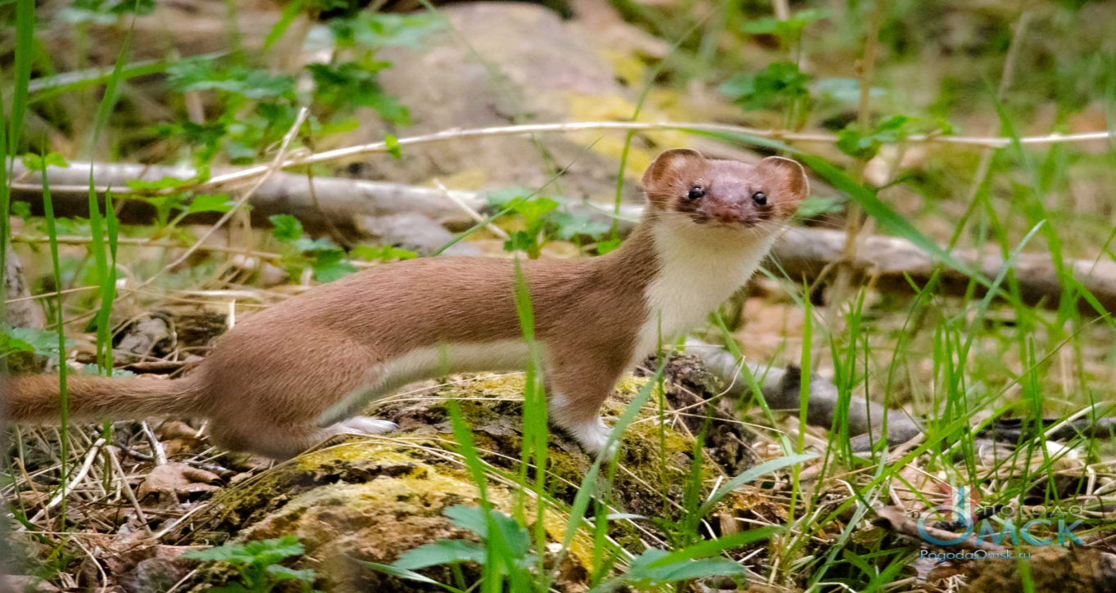
Горностай
Горностай (лат. Mustela erminea) — млекопитающее рода Хорьки, семейства Куньи, отряда Хищные. Ареал охватывает лесостепную, реже - лесную природные зоны. Селиться по долинам рек, берегам ручьёв, озер, прудов, болот, на лесных опушках, в перелесках, колках и зарослях кустарника. Вид занесён в Красную книгу Ростовской области со статусом – «Неопределенные по статусу». Горностай охотится на различных мелких позвоночных, уничтожает много вредных грызунов (хомяков), птиц (тетеревов и рябчиков), их птенцов и яйца, змей, ящериц, может одолевать даже зайцев. Охотится днём, чаще в сумерки и рано утром.

Slide 13
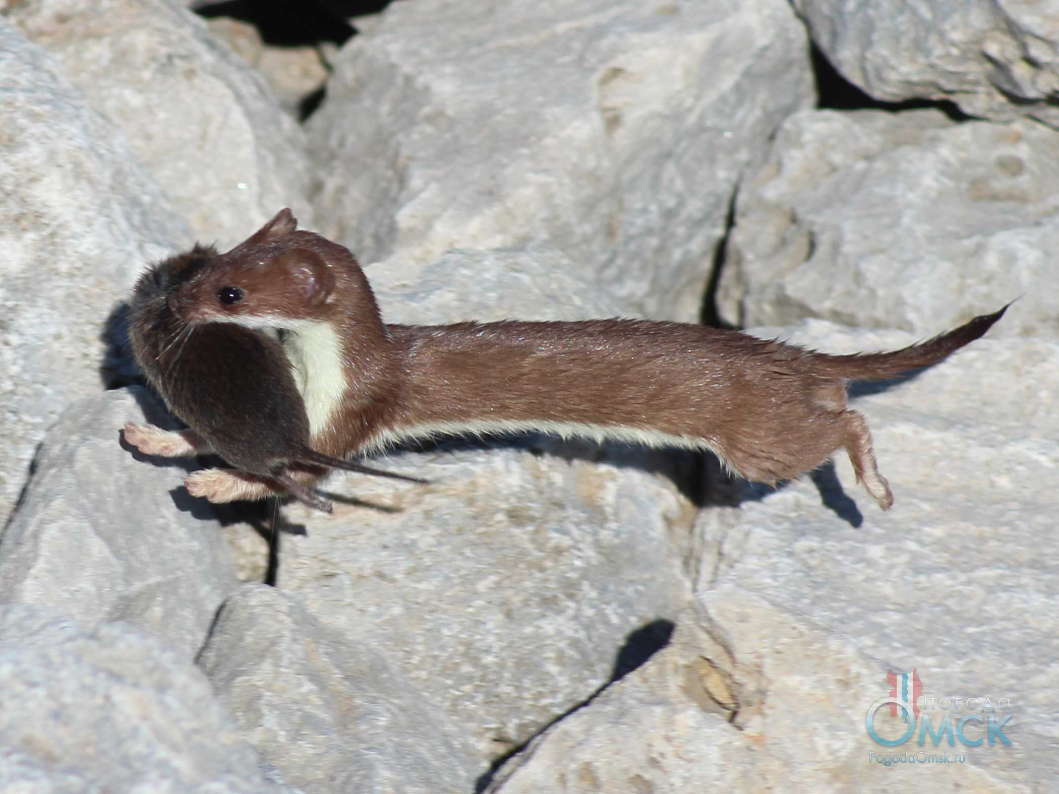
Ласка
Ласка (лат. Mustela nivalis) — вид животных семейства Куньи, рода Хорьки. Обитает на всей территории области в различных природно-ландшафтных комплексах, чаще в полях, на опушках, в редколесьях, зарослях кустарника.

Slide 14
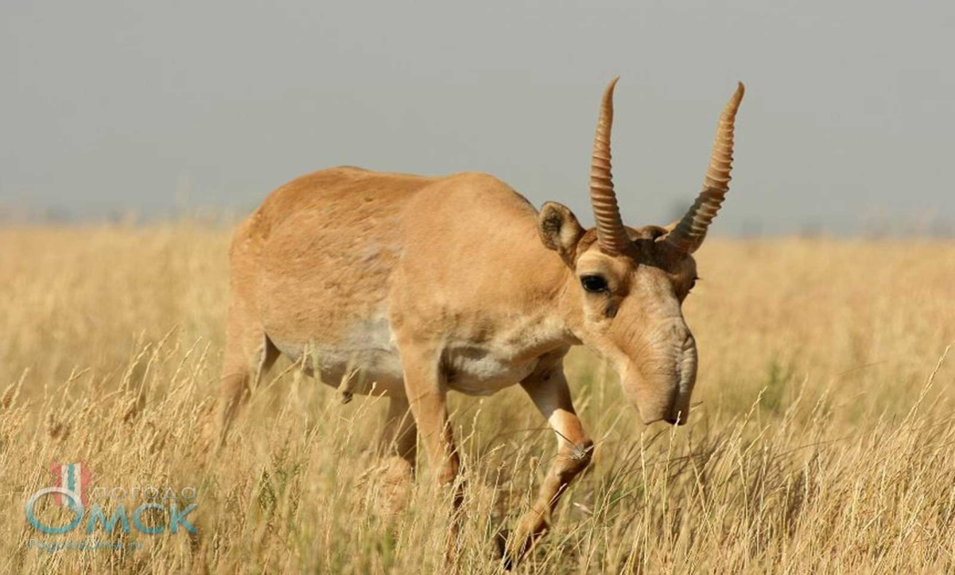
Сайгак
Сайгак (лат. Saiga tatarica) — вид животных из отряда Парнокопытные, семейства Полорогие, рода Сайги. Обитает в степях и полупустынях Средней и Центральной Азии, может мигрировать на большие расстояния и иногда заходит на юго-восток Ростовской области в Орловский, Ремонтненский и Пролетарский районы. Также сайгаки разводятся в питомнике при заповеднике «Ростовский». Вид занесён в Красную книгу Ростовской области со статусом – «Сокращающиеся в численности». Единственный сохранившийся член своего рода. Международным союзом охраны природы отнесён к видам, находящимся на грани исчезновения.

Slide 15
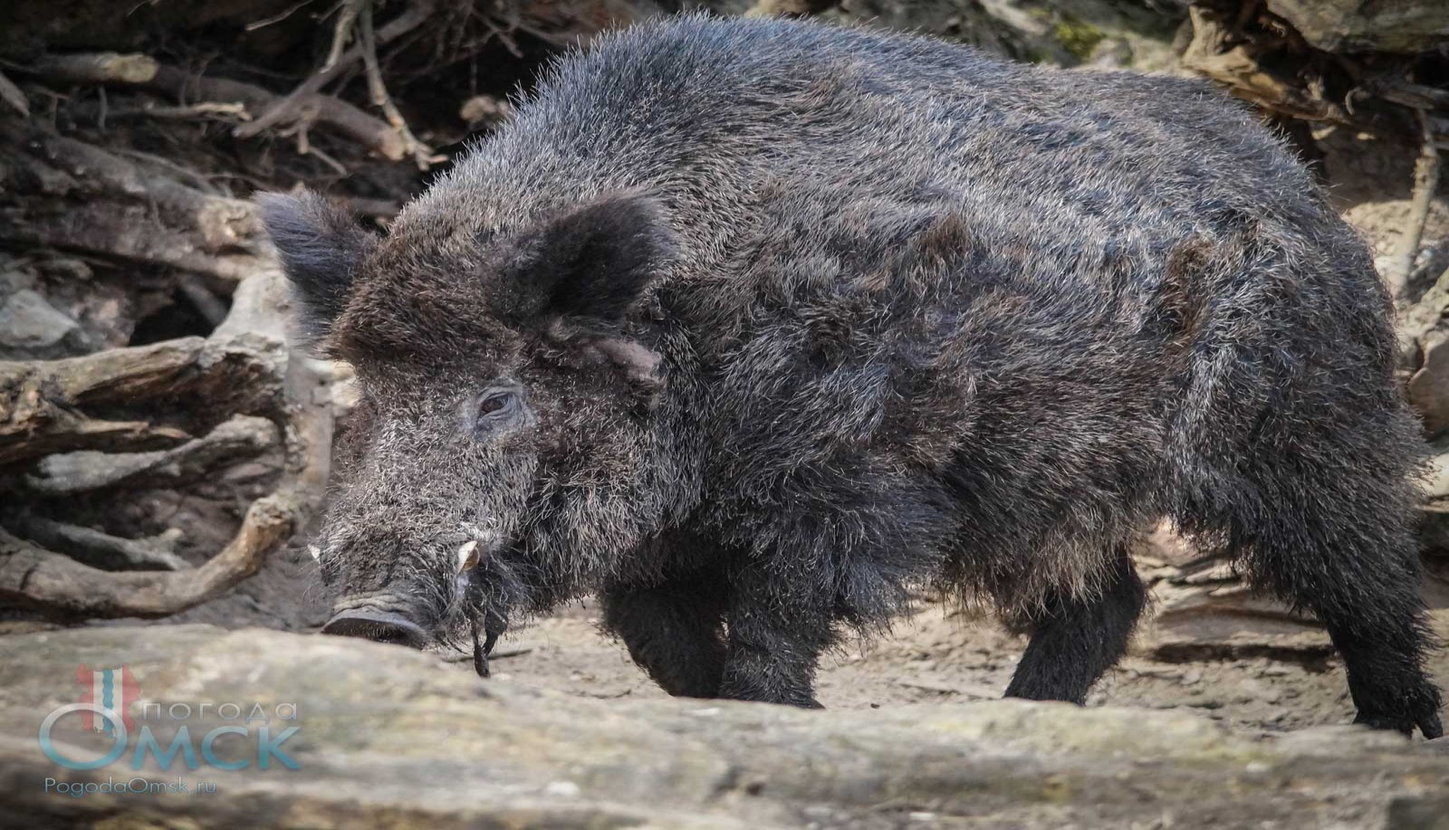
Кабан
Кабан (лат. Sus scrofa) — всеядное млекопитающее из отряда Парнокопытные, семейства Свиньи, рода Кабаны. Наиболее предпочтительной средой обитания для дикой свиньи в Ростовской области являются влажные, заболоченные лесные участки. Кабан осторожен, но не труслив, может быть смертельно опасен для человека из-за быстроты движений, силы и крупных клыков, которыми кабан наносит рваные раны.

Slide 16
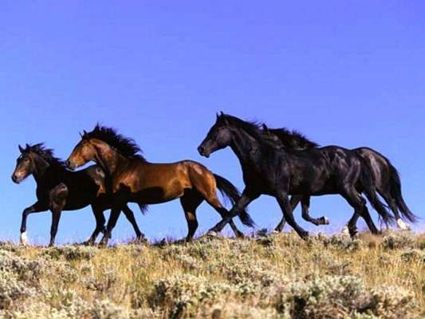
Лошадь домашняя одичавшая
Лошадь домашняя одичавшая (лат. Equus ferus caballus) — крупное непарнокопытное млекопитающее семейства Лошадиные, рода Лошади. Табун одичавших лошадей обитает в государственном природном биосферном заповеднике «Ростовский».

Slide 17
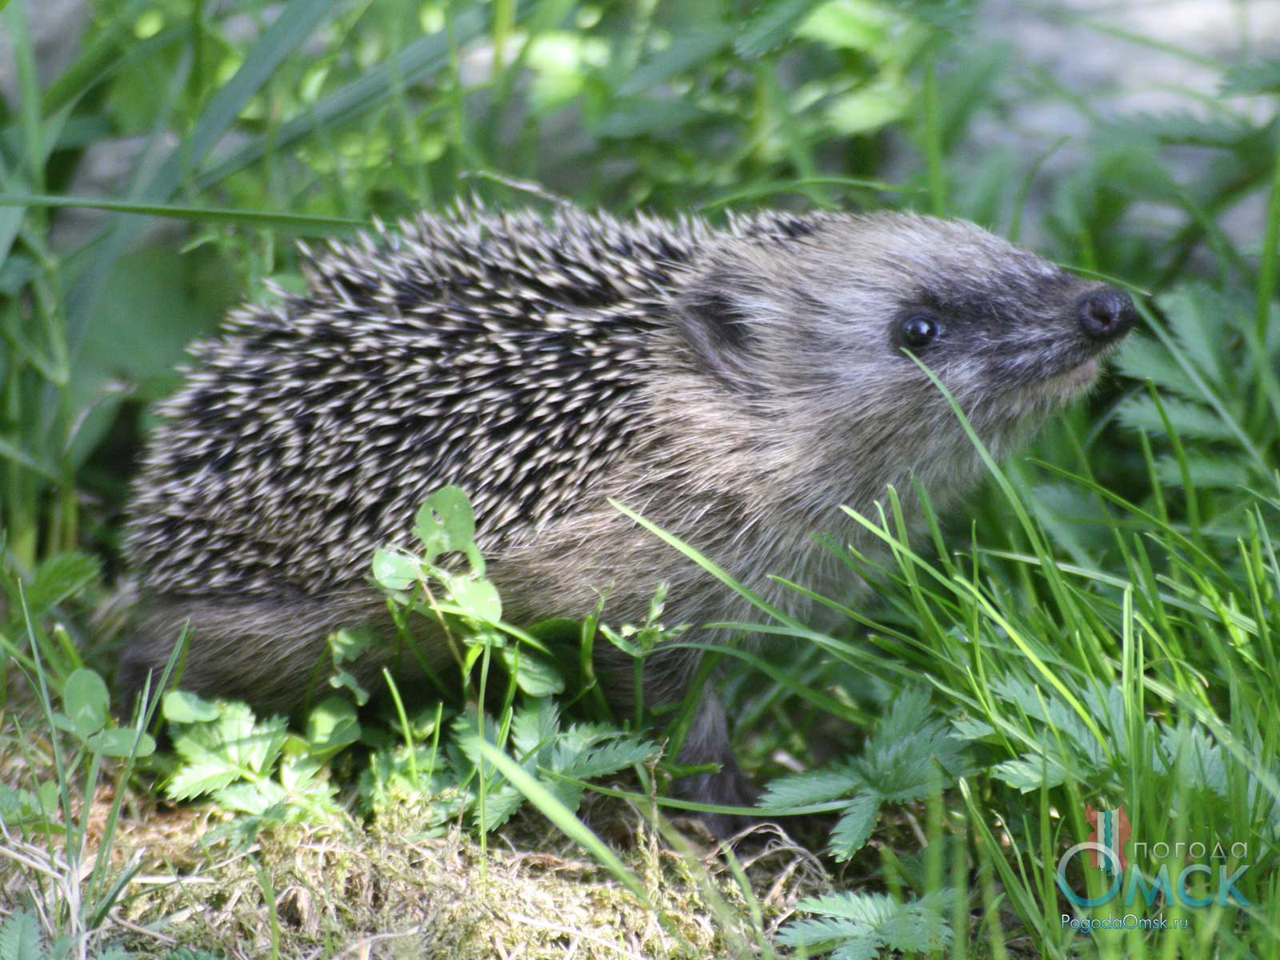
Ёж обыкновенный
Ёж обыкновенный (лат. Erinaceus europaeus) — млекопитающее семейства Ежовые, рода Евразийские ежи. Обитает в различных природно-ландшафтных комплексах, чаще в разрежённых лиственных и смешанных лесах, перелесках, в редколесьях, зарослях кустарника, на опушках. Обыкновенный ёж питается не только насекомыми но и ягодами, фруктами, птичьими яйцами, пресмыкающимися, земноводными и мелкими млекопитающими.

Slide 18
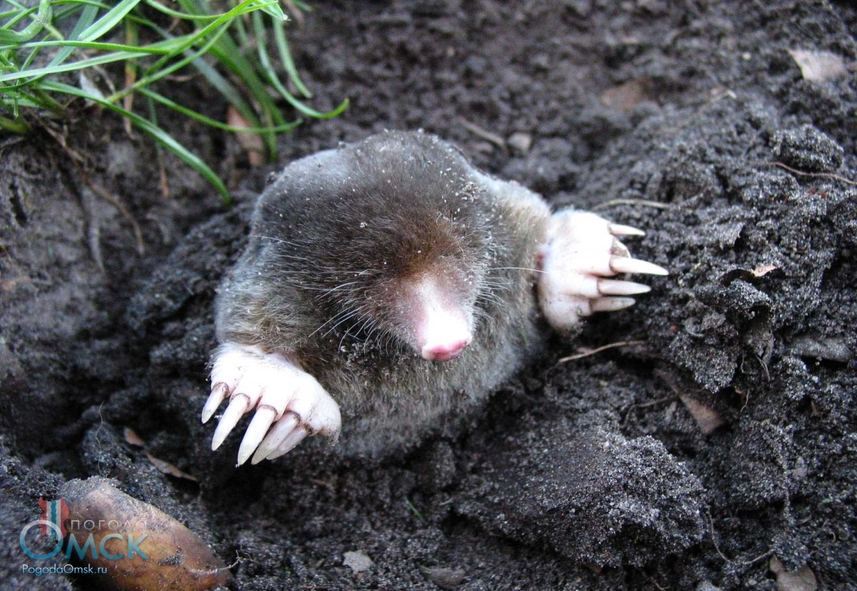
Крот обыкновенный
Крот обыкновенный(лат. Talpa europaea) — представитель семейства Кротовые, рода Обыкновенные кроты. Предпочитает разрежённые лиственные леса, перелески, колки, опушки с густым разнотравьем, луга, поля, сады, огороды и другие биотопы с умеренно влажными рыхлыми почвами. Всю жизнь крот проводит в подземных ходах, на поверхности земли крот оказывается редко. Основу питания составляют дождевые черви, слизни, мокрицы, насекомые и их личинки, паукообразные, реже земноводные.Также на территории Ростовской области также обитает Крот кавказский.

Slide 19
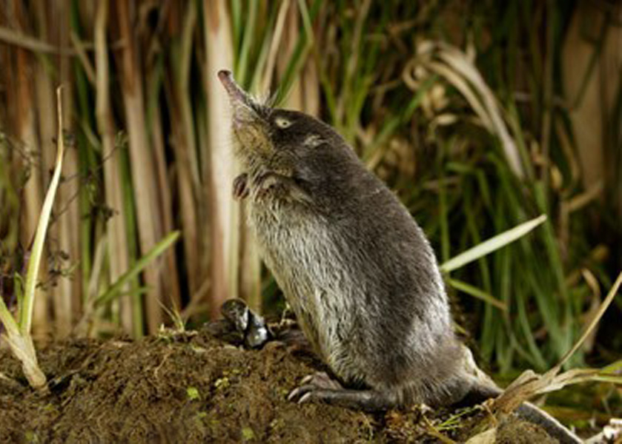
Выхухоль русская
Выхухоль русская (лат. Desmana moschata) — вид животных рода Выхухоли, семейства Кротовые, отряда Насекомоядные. Обитает на пойменных водоёмах по высоким обрывистым берегам, заросшим водной растительностью. Вид занесён в Красную книгу Ростовской области со статусом – «Редкие»

Slide 20
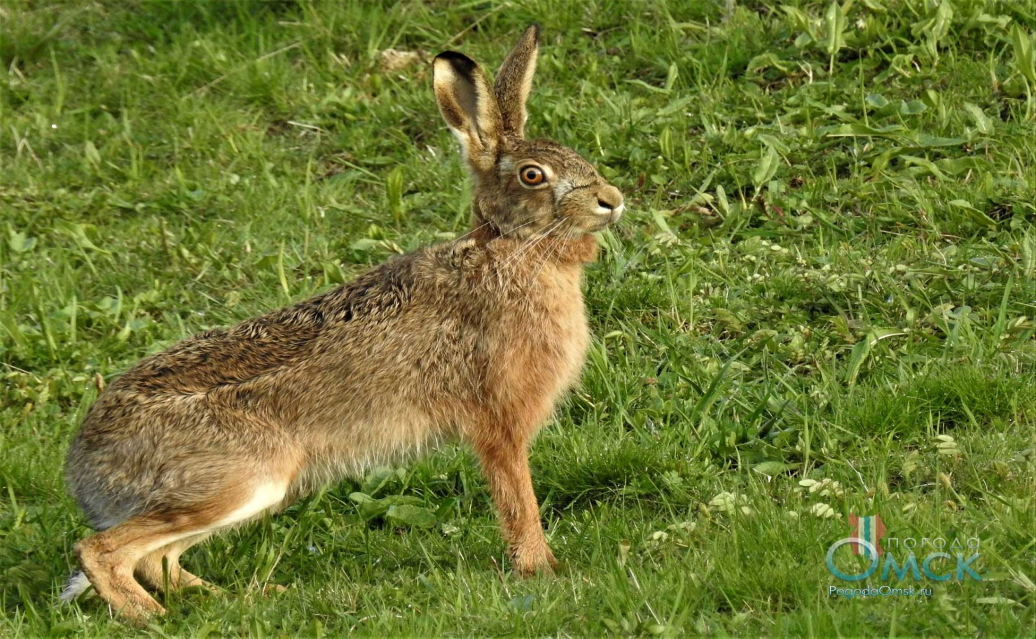
Заяц-русак
Заяц-русак (лат. Lepus europaeus) — млекопитающее семейства Зайцевые. Типичный обитатель степной и лесостепной природных зон, встречается на открытых пространствах лесной зоны: вырубки, гари, опушки, луга, поляны. Летняя окраска серого цвета, бока - желто-рыжие, спина - буроватая, зимой шерсть по бокам белеет. Линька у русаков проходит весной и осенью.

Slide 21
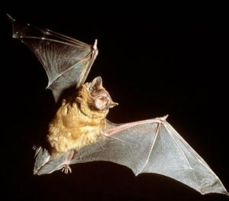
Вечерница гигантская
Вечерница гигантская (лат. Nyctalus lasiopterus) — крупная летучая мышь из рода Вечерницы. Обитает в широколиственных и смешанных лесах, охотясь в сумерках над лесными опушками и поверхностями водоёмов на крупных насекомых. Вид занесён в Красную книгу Ростовской области со статусом – «Редкие».
Кроме гигантской вечерницы на территории Ростовской области обитают Вечерница малая (лат. Nyctalus leisleri) и Вечерница рыжая (лат. Nyctalus noctula). Малая вечерница внесена в Красную книгу Ростовской области со статусом – «Неопределенные по статусу».

Slide 22
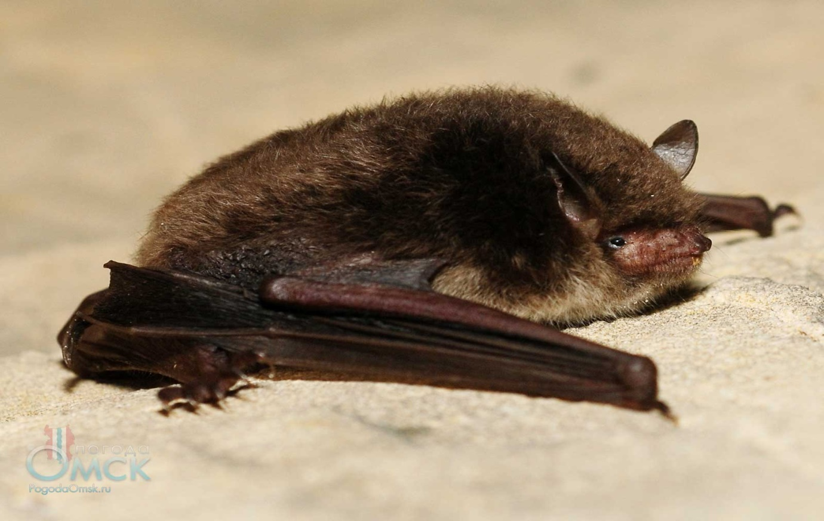
Ночница водяная
Ночница водяная (лат. Myotis daubentonii) — вид животных семейства Гладконосые летучие мыши, рода Ночницы. Селится по речным поймам; в качестве убежищ использует дупла деревьев и постройки человекаКроме водяной ночницы на территории Ростовской области обитают следующие виды гладконосых летучих мышей из рода Ночницы: Ночница прудовая (лат. Myotis dasycneme), Ночница усатая (лат. Myotis mystacinus), Ночница большая, или серая (лат. Myotis myotis), Ночница степная (лат. Myotis aurascens). Прудовая ночница внесена в Красную книгу Ростовской области со статусом – «Неопределенные по статусу».

Slide 23
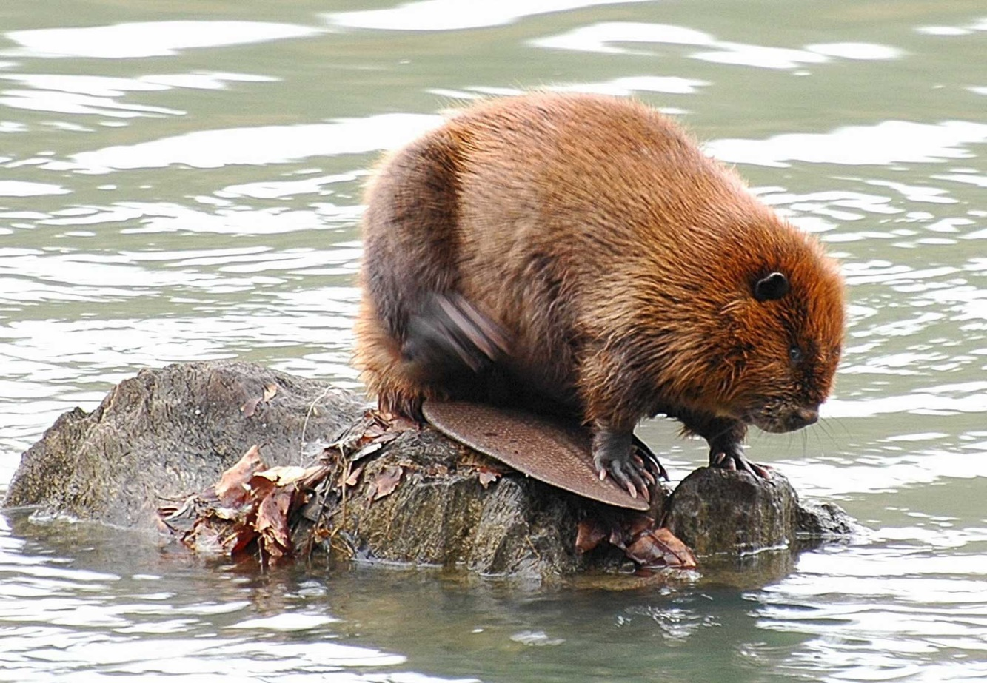
Бобр обыкновенный, или речной
Бобр обыкновенный, или речной (лат. Castor fiber) — представитель семейства Бобровые, рода Бобры. Реакклиматизированный вид. Наиболее предпочтительной средой обитания для речного бобра являются лиственные леса. Селиться по берегам медленно текущих рек, стариц и озёр.
Речные бобры в Ростовской области были полностью уничтожены к 20-м годам 20 века в результате интенсивного промысла. Реакклиматизация вида проводилась в 1973-77 годах, тогда несколько особей были расселены по заболоченным поймам рек Елани, Калитвы, Берёзовой и др. Сейчас численность бобров в области 700-800 особей.

Slide 24
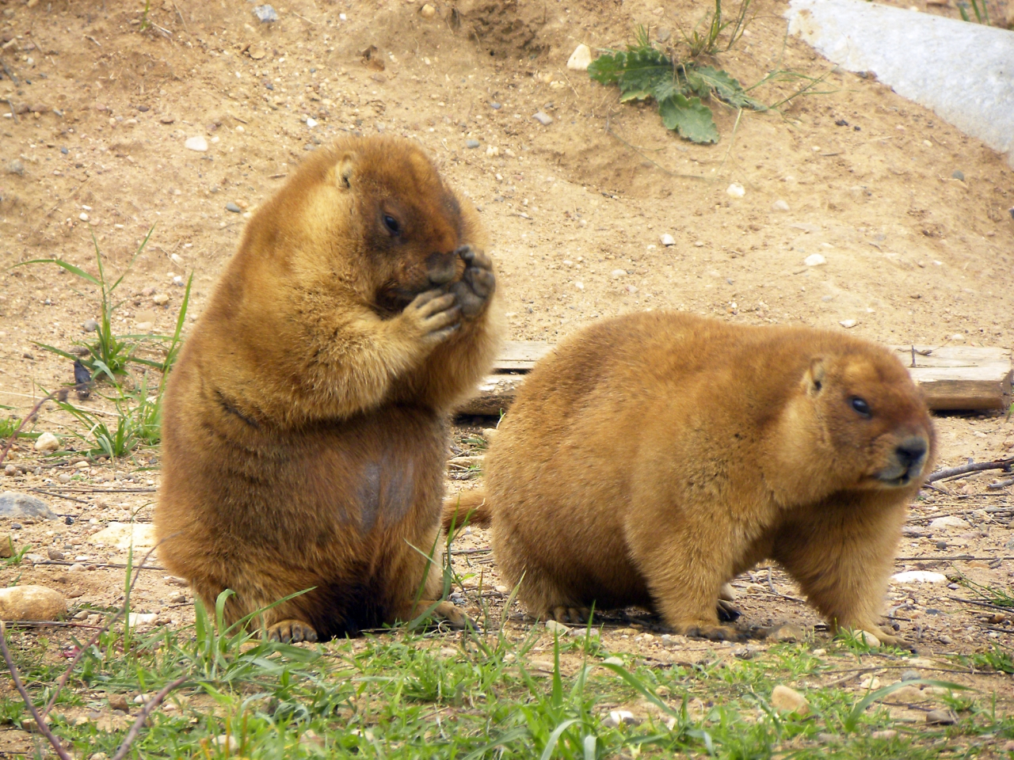
Сурок степной, или Байбак
Суслик крапчатка(лат. Spermophilus suslicus) — представитель семейства Беличьи, рода Суслики. Обитает в равнинных ковыльных степях, на суходольных лугах южной части лесостепной зоны. Вид занесён в Красную книгу Ростовской области со статусом – «Неопределенные по статусу».
Кроме крапчатого суслика на территории Ростовской области также обитают Суслик малый (лат. Spermophilus pygmaeus) и Суслик европейский, или серый .

Slide 25
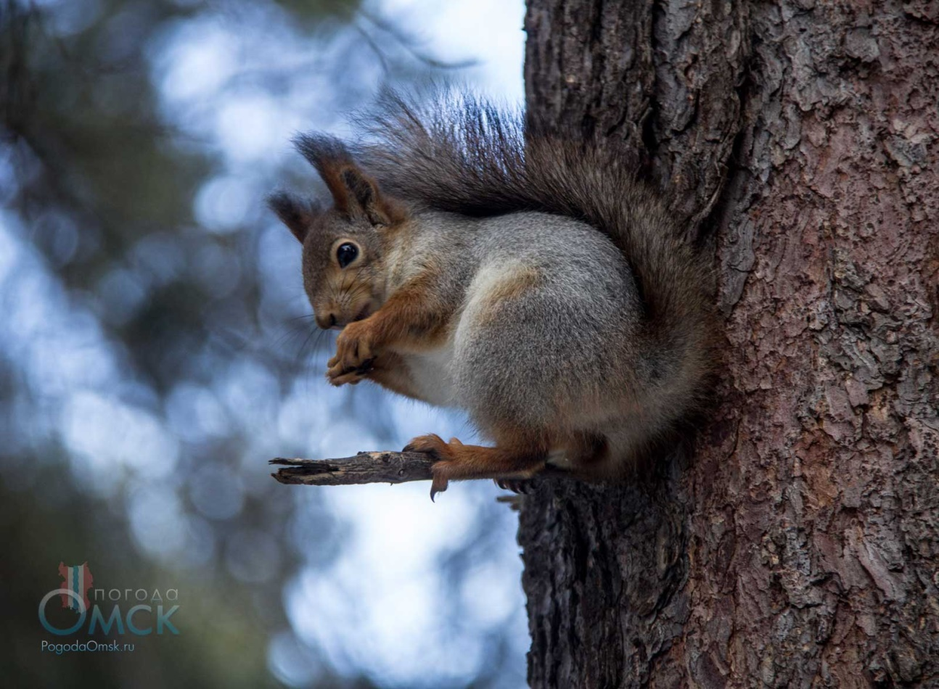
Белка обыкновенная
Белка обыкновенная (лат. Sciurus vulgaris) — вид млекопитающих из рода Белки. Преднамеренно интродуцированный вид. Поселяется в лесах всех типов, предпочитая сосняки, ельники и кедрачи. Интродукция белки проводилась в 1973-80 годах, тогда было расселено в центральной и западной части области 2794 особи которые успешно адаптировались к условиям малой лесистости. Белки питаются семенами хвойных деревьев, орехами, грибами и ягодами.

Slide 26
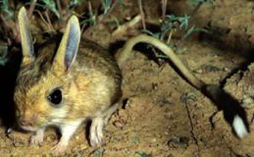
Тушканчик большой, или земляной заяц
Тушканчик большой, или земляной заяц (лат. Allactaga major) — вид млекопитающих из рода Земляные зайцы. Предпочитает степные и лесостепные ландшафты с твёрдым грунтом и разреженным травостоем. Небольшого размера зверек: длина тела до 26 см, хвоста до 30 см; масса тела 260415 г. Голова сравнительно короткая и широкая. Окраска верха тела от буровато-серого цвета до бледно-песчано-серого с рыжеватыми тонами, брюхо и нижняя часть конечностей белые, бедра с наружной стороны ржаво-желтые, сзади на них заходит белая полоса. «Знамя» хвоста хорошо развито; черное поле снизу сплошное, впереди него нет светлого кольца.

Slide 27
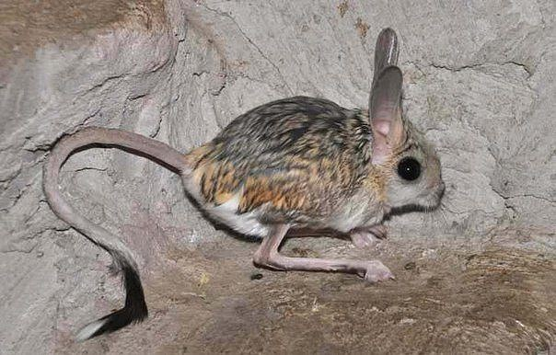
Тарбаганчик
Тарбаганчик (лат. Pygeretmus pumilio) — маленький грызун семейства Тушканчиковые, рода Тарбаганчики. Встречается Сальские степи до реки Дона на открытых солонцеватых и опустыненных участках степной части области. Вид занесён в Красную книгу Ростовской области со статусом – «Неопределенные по статусу».

Slide 28
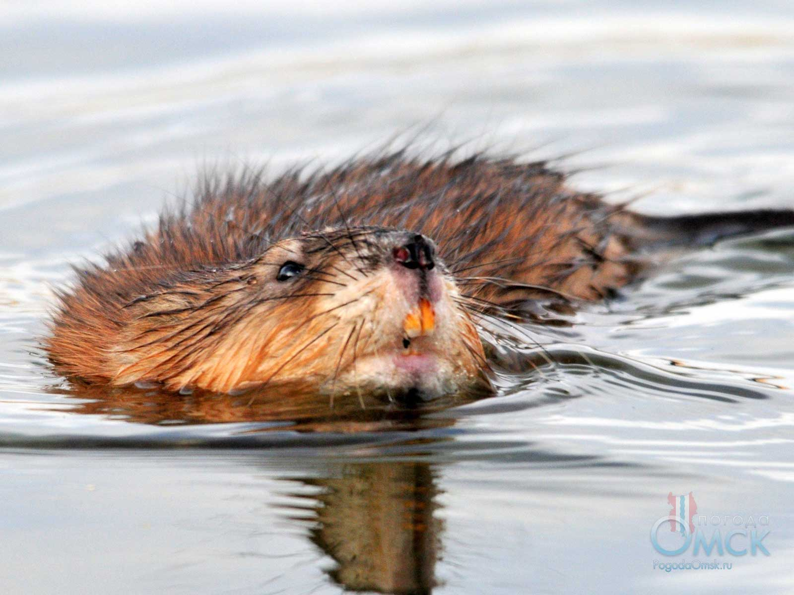
Ондатра
Ондатра (лат. Ondatra zibethicus) — млекопитающее семейства Хомяковые. Ондатра ведёт полуводный образ жизни, селится по берегам рек, озёр, каналов и особенно охотно у пресноводных болот. Ондатру называют мускусной крысой из-за её внешнего сходства с крысами и ассоциации с мускусным запахом секрета, которым она метит территорию.Ондатра может плавать под водой в течение 12-17 минут.

Slide 29
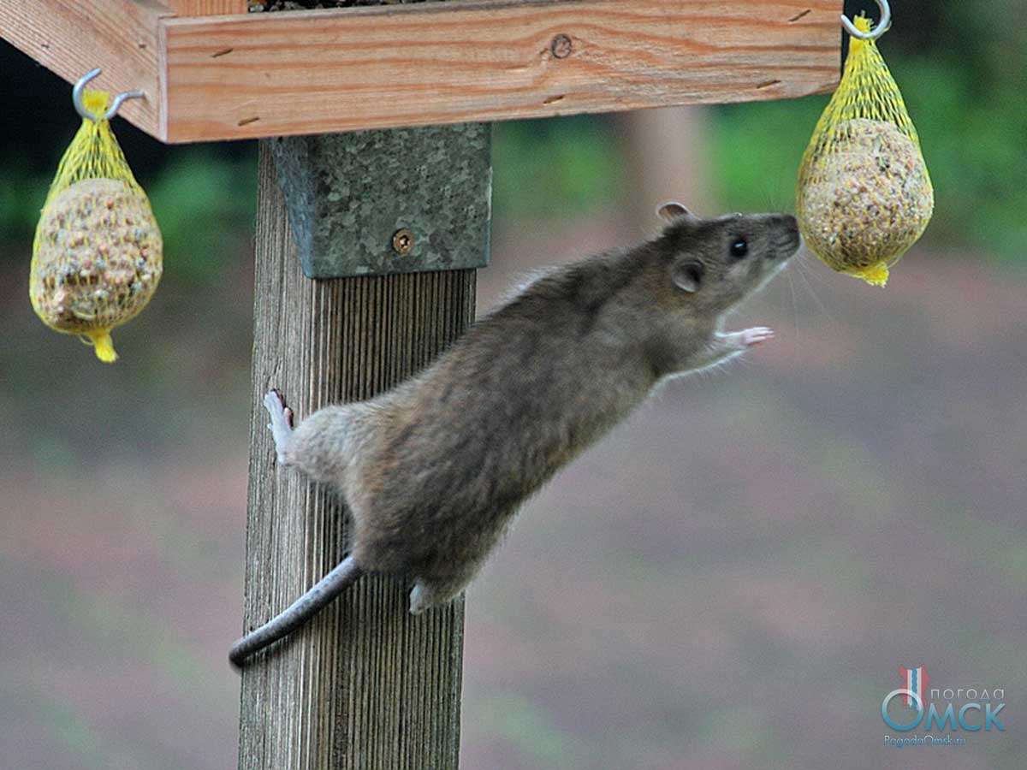
Крыса серая, или пасюк
Крыса серая, или пасюк (лат. Rattus norvegicus) — млекопитающее рода Крысы, семейства Мышиные. В природе обитает по берегам разнообразных водоёмов, тем не менее, большинство теперь предпочитает селиться там где есть рядом люди — в садах, полях, на мусорных свалках, в человеческих жилищах. Серая крыса может охотится на цыплят, мышей, птиц, мелких ящериц и даже ловить рыбу.Кроме серой крысы на территории Ростовской области также обитает Крыса чёрная.

Slide 30
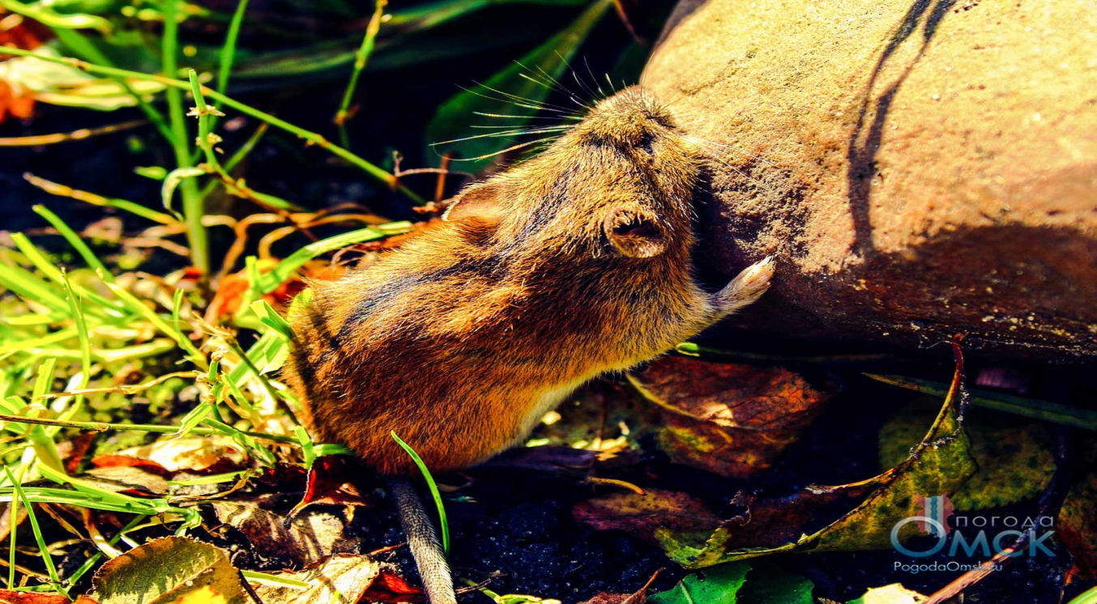
Мышь полевая
Мышь полевая (лат. Apodemus agrarius) — вид животных из отряда Грызуны, семейства Мышиные, рода Лесные и полевые мыши. Обитает в открытых биотопах — на лугах, опушках, в зарослях кустарника, на сельскохозяйственных землях. Кроме полевой мыши на территории Ростовской области обитают следующие виды из семейства Мышиные: Мышь домовая (лат. Mus musculus), Мышь курганчиковая (лат. Mus spicilegus), Мышь желтогорлая (лат. Apodemus flavicollis), Мышь желтобрюхая (лат. Apodemus fulvipectus), Мышь малая лесная (лат. Apodemus uralensis), Мышь-малютка (лат. Micromys minutus). Полевая мышь отличается от близких видов семейства Мышиные наличием узкой тёмной полосы вдоль позвоночника.

Slide 31
Это только часть обитателей Ростовской области…
Спасибо за внимание!!!

